Slide 1
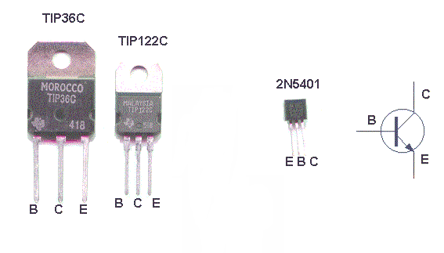
EE530 – Eletrônica Básica I
Transistor Bipolar:
Operação e Curvas Características
Roberto L. de Orio

Slide 2
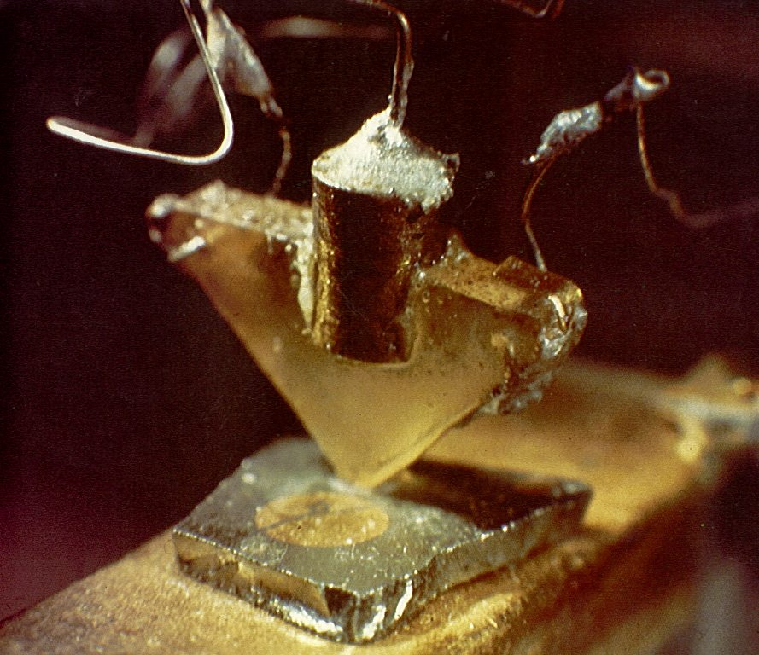
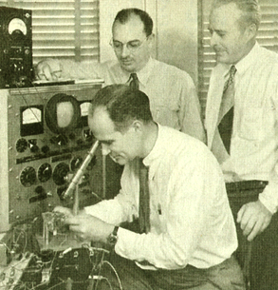
Transistor Bipolar
Dez./1947: J. Bardeen, W. Brattain, W. Shockley

Slide 3
Breve Histórico...
Dez./1947: descoberta do BJT por J. Bardeen, W. Brattain, W. Shockley
1948 - 1950: Shockley - teoria BJT
1952: Bell Labs licencia a patente para outras empresas: Texas, Sony, etc
1956: prêmio Nobel de Física
1955: Shockley deixa a Bell e cria empresa Shockley Semicond., no Silicon Valey
1957: R. Noyce, G. Moore e outros, deixam a Shockley Semicond. e criam Fairchild
1968: Noyce, Moore, Grove, criam Intel
Multiplicam-se as empresas no Vale do Si

Slide 4
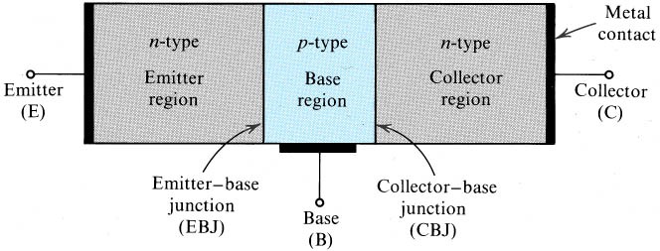
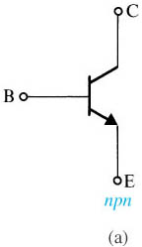
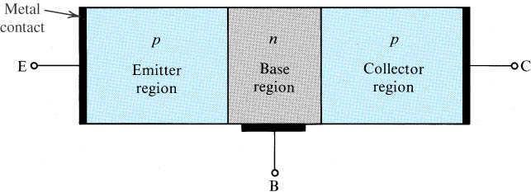
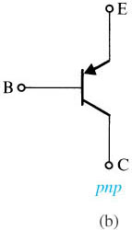
Transistores npn e pnp

Slide 5
Modos de Operação
Modo | JEB | JCB
Ativo | Direta | Reversa
Corte | Reversa | Reversa
Saturação | Direta | Direta
Ativo Reverso | Reversa | Direta
JEB : Junção Emissor-Base
JCB : Junção Coletor-Base

Slide 6
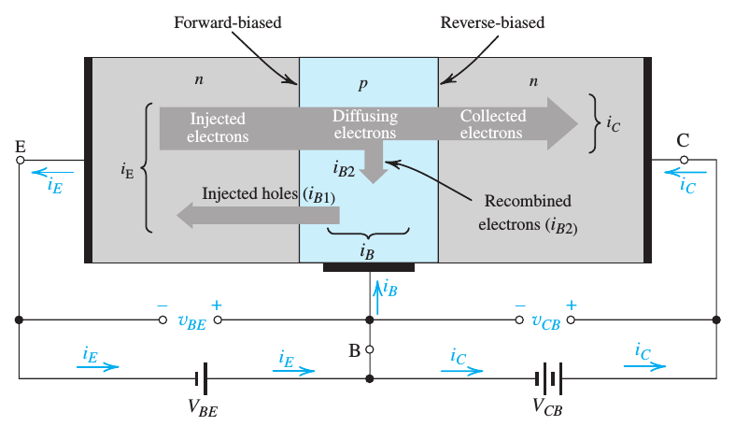
Correntes no BJT

Slide 7
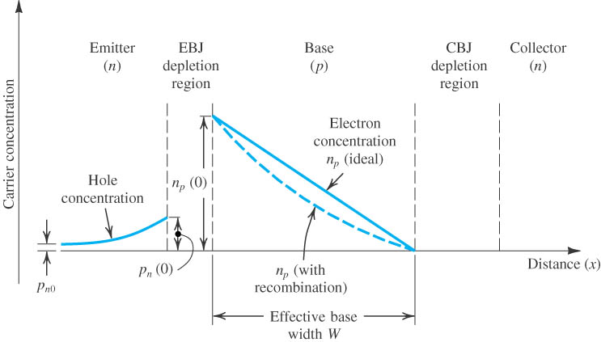
Distribuição de Portadores no BJT

Slide 8
Correntes no BJT Ideal

Slide 9
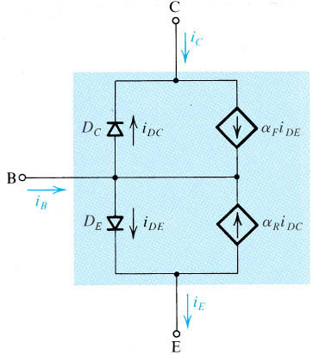
Modelo de Ebers-Moll
Válido em todas as regiões de operação

Slide 10
Modo Ativo: Corrente de Coletor
Nomenclatura Sedra
I_{S} ≈ 10⁻¹² a 10⁻¹⁵ A
I_{S} α T (n_{i}²): I_{S} dobra a cada 5 ºC
A_{E} : área da seção da JBE
i_{C} não depende de v_{CE}!!

Slide 11
Modo Ativo: Corrente de Base
BJT Ideal: somente difusão de lacunas da base para o emissor
Nomenclatura Sedra
  i_{b1}: corrente de difusão de lacunas da base para o emissor
  i_{b2}: corrente devido à recombinação na base
  β = ganho de corrente em emissor comum

Slide 12
Modo Ativo: Corrente de Emissor
Nomenclatura Sedra

Slide 13
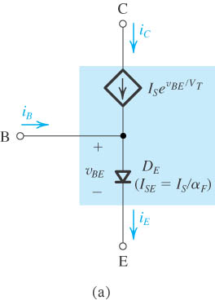
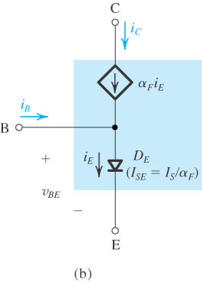
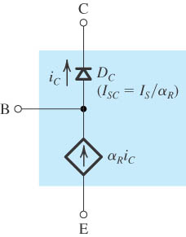
Modelos: Modo Ativo
Modo ativo direto
Modo ativo reverso

Slide 14
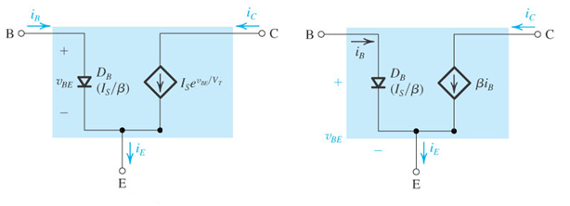
Modelos de Grandes Sinais no Modo Ativo

Slide 15
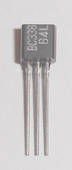
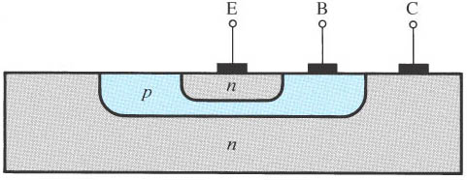
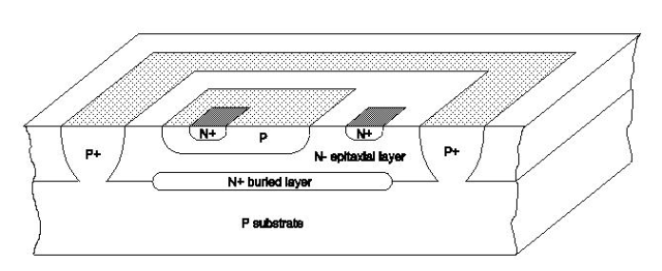
BJT Real

Slide 16
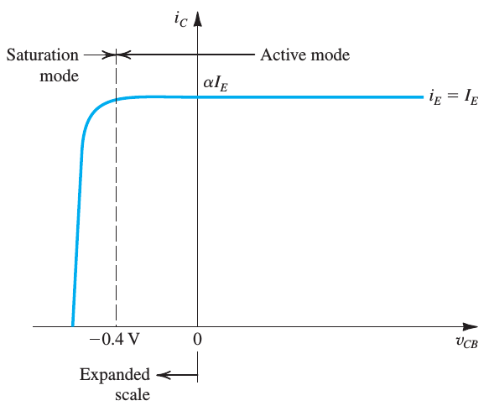
Operação em Saturação
JBC diretamente polarizada ⇒ v_{CB} < 0
Na prática: v_{CB} < -0,4 V

Slide 17
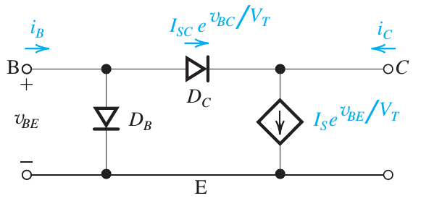
Operação em Saturação
Diodo D_{C} conduz
Note que i_{C}/i_{B} < β

Slide 18
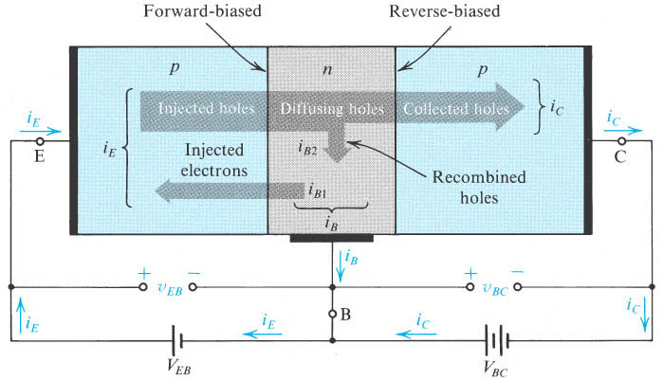
Transistor pnp

Slide 19
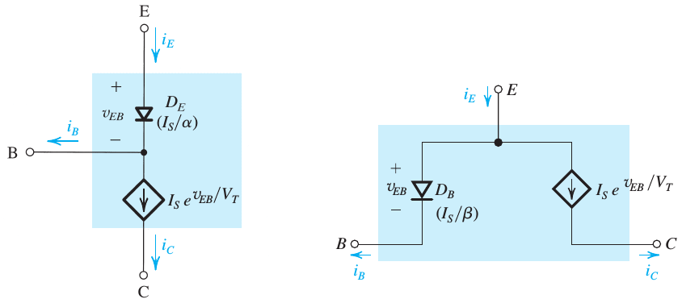
Transistor pnp

Slide 20
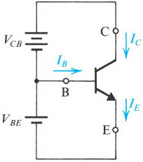
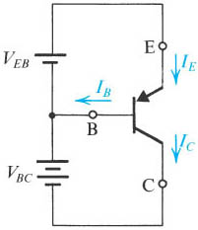
Fluxos de Corrente no Modo Ativo
npn
pnp

Slide 21
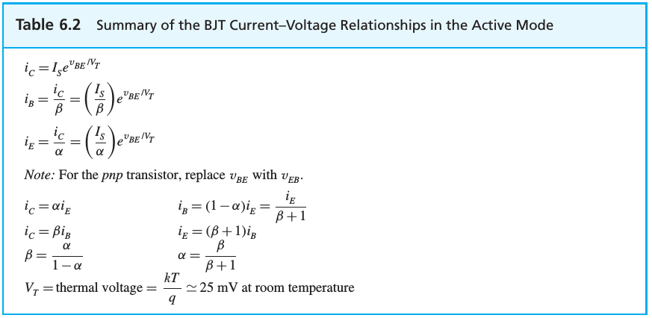
Resumo: Modo Ativo

Slide 22
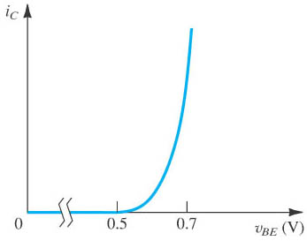
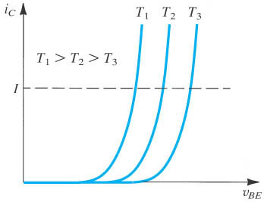
BJT: Curvas Características
I_{S} α T (n_{i}²): I_{S} dobra a cada 5 ºC
v_{BE} reduz de 2 mV para cada 1ºC de aumento da temperatura (para uma corrente constante através da junção)

Slide 23
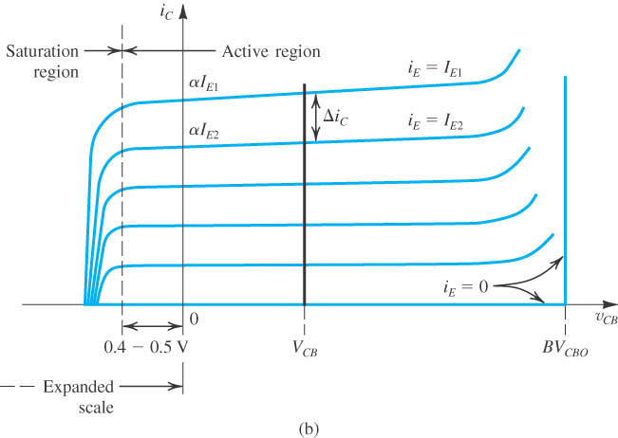
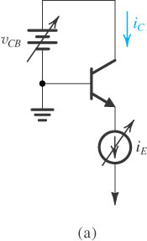
Características em Base-Comum
Terminal da base comum à entrada e à saída
i_{C} x v_{CB} para diversos valores de i_{E}

Slide 24
Características em Base-Comum
Região ativa: v_{CB} > -0,4 V, as curvas i_{C} x v_{CB}:
  Não são linhas retas horizontais: possuem inclinação positiva, indicando que i_{C} depende levemente de v_{CB}
  Grande valor de v_{CB}: i_{C} cresce rapidamente ⇒ ruptura de JBC

Slide 25
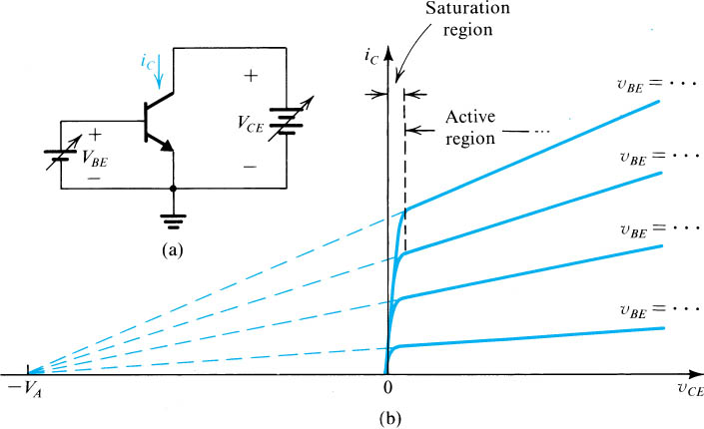
Efeito Early: Modulação da Largura de Base
Dependência de i_{C} com v_{C}
Curva característica em emissor comum
Na região ativa i_{C} x v_{CE} não são retas horizontais

Slide 26
Efeito Early: Modulação da Largura de Base
Extrapolação das linhas características se encontram em
v_{CE} = -V_{A}.
Tensão Early: V_{A} = 50 V à 100 V, tipicamente

Slide 27
Efeito Early: Modulação da Largura de Base
↑v_{CE} com v_{BE} = cte ⇒ ↑v_{CB} (polarização reversa de JCB)
⇒ Largura da região de depleção aumenta ⇒ W diminui
⇒ I_{S} α (1/W) ⇒ i_{C} aumenta com v_{CE}

Slide 28
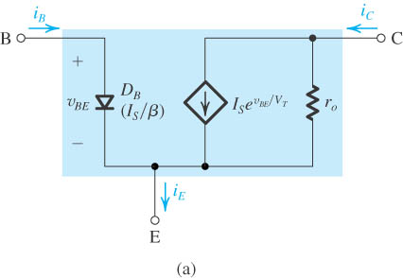
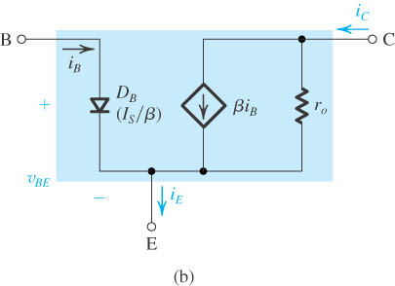
Efeito Early: Modulação da Largura de Base
I’_{C} é a corrente de coletor sem o efeito Early
Modelo de grandes sinais para o BJT npn operando no modo ativo na configuração emissor comum

Slide 29
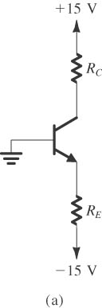
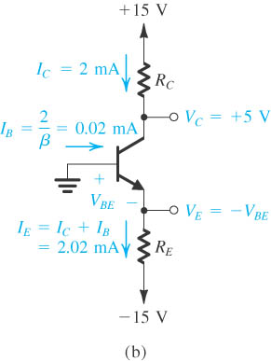
Exemplo
β = 100, v_{BE} = 0,7 V, i_{C} = 1 mA. Projete o circuito para que I_{C} = 2 mA e V_{C} = + 5 V.

Slide 30
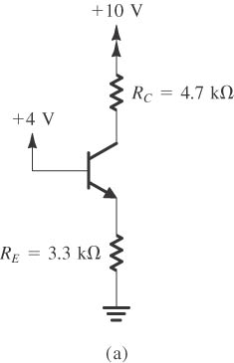
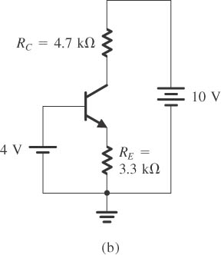
Exercício
Obter todas as tensões e correntes. Assuma β = 100 e V_{BE} = 0,7 V.

Slide 31
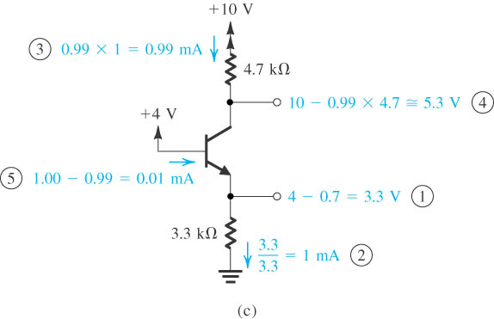
Exercício
Obter todas as tensões e correntes. Assuma β = 100 e V_{BE} = 0,7 V.

Slide 32
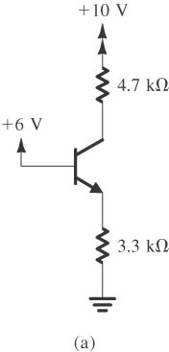
Exercício
Obter todas as tensões e correntes.

Slide 33
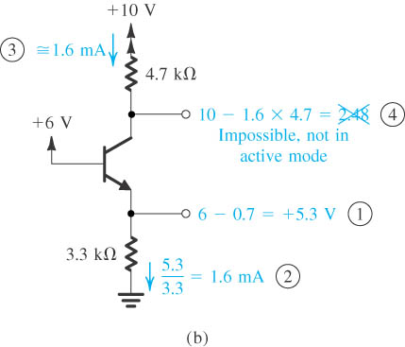
Exercício
Obter todas as tensões e correntes.

Slide 34
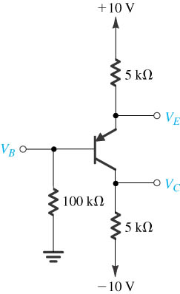
Exercício
O circuito abaixo apresenta as seguintes medidas: V_{B} = 1 V e V_{E} = 1,7 V. Quais os valores de β, α e V_{C}?

Slide 35
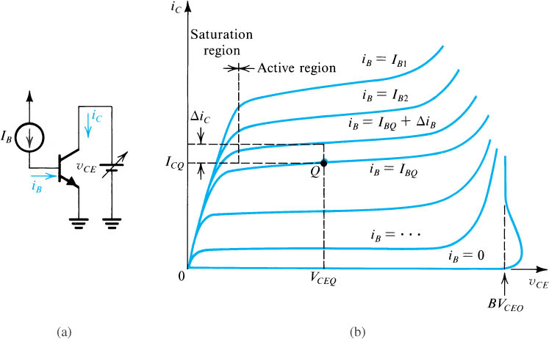
Características em Emissor Comum
Terminal de emissor comum à entrada e à saída
i_{C} x v_{CE} para diversos valores de i_{B}

Slide 36
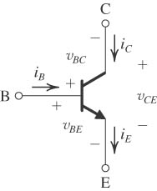
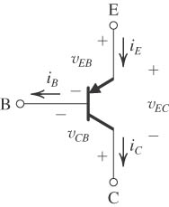
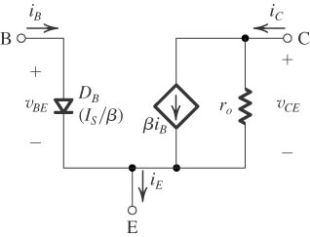
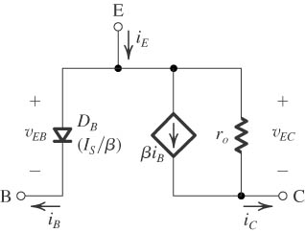
Modelo de Grandes Sinais no Modo Ativo

Slide 37
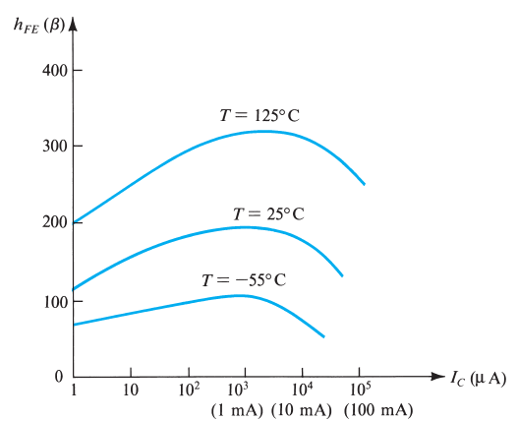
Dependência de β com a Temperatura

Slide 38
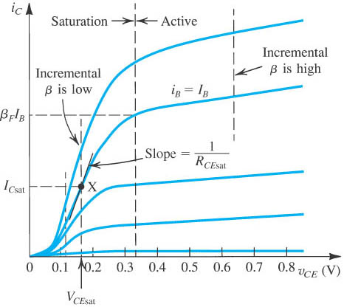
Região de Saturação
Ponto de operação X
As curvas se aproximam
Pequena variação em i_{C}
  β incremental (Δ i_{C} /Δi_{B}) pequeno
Fator de saturação forçada (overdrive factor):

Slide 39
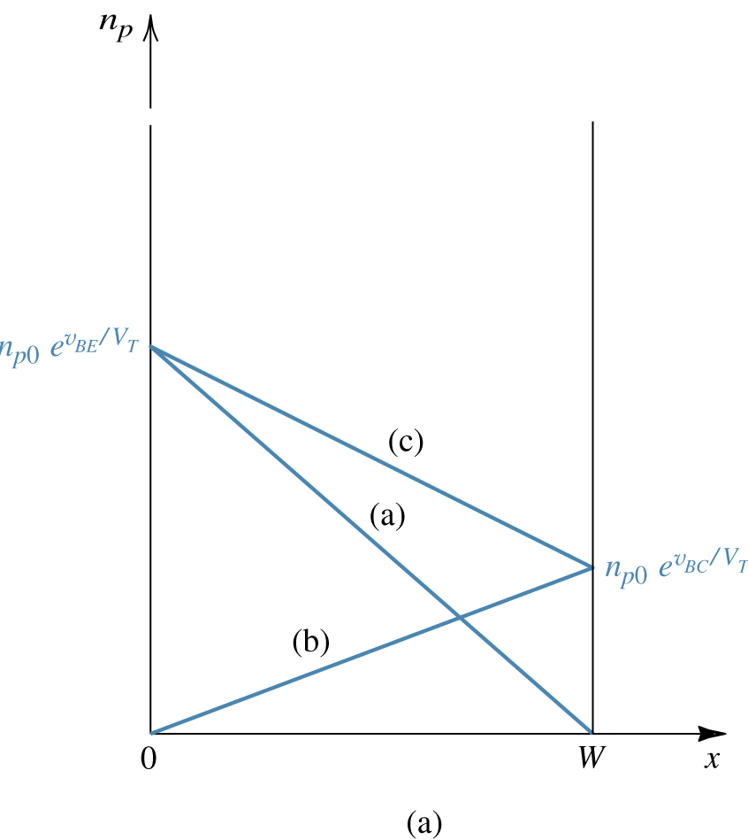
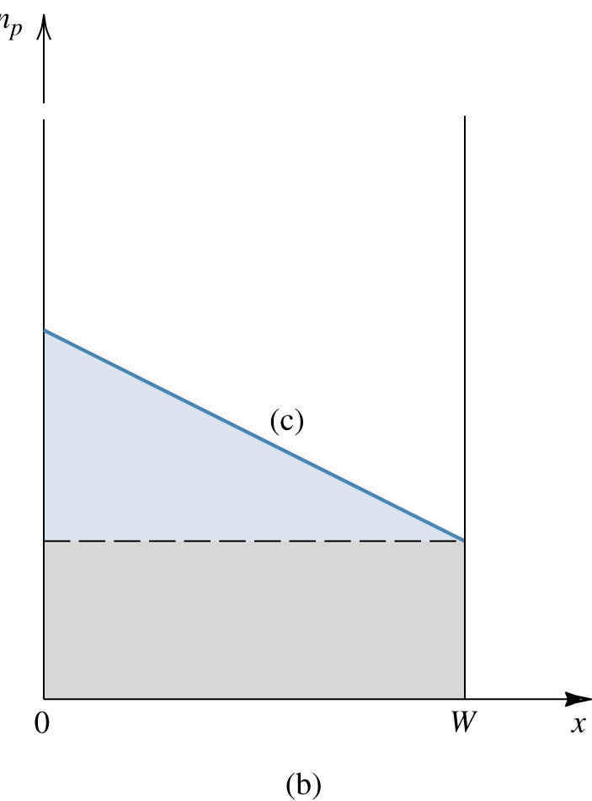
Região de Saturação – exercício da lista 03
Fig. 4.62 (a) Modo ativo direto; (b) Modo ativo reverso; (c0 concentração de elétrons na baase no modo saturação.

Slide 40
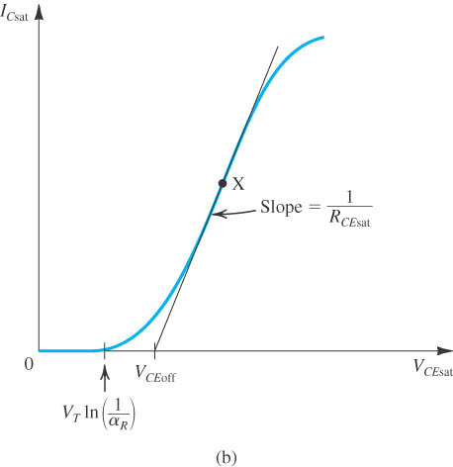
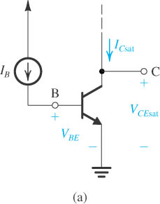


Região de Saturação
Comumente um modelo ainda mais simples é suficiente

Slide 41

Limites de Operação

Slide 42
Sugestão de Estudo
Sedra (5ª ed.) – Capítulo 5, Seção 5.1
Exercícios correspondentes
R. F. Pierret and G. W. Neudeck “The Bipolar Junction Transistor”, 2nd ed., Modular Series on Solid State Devices, Vol. 3, Addison-Wesley (1989)

